Slide 1


Slide 2
THỬ THÁCH
Cho hình tròn tâm O có độ dài đường kính bằng 8 cm. Tính độ dài bán kính của hình tròn đó.
Các em thực hiện vào bảng con nhé!
O
8 cm
Độ dài bán kính của hình tròn là
8: 2 = 4 (cm)

Slide 3
TOÁN
Bài 18: Góc, góc vuông, góc không vuông
TIẾT 1

Slide 4


Slide 5

a. Góc
Hai tay của mỗi bạn cho ta hình ảnh về góc

Slide 6
b. Góc vuông, góc không vuông
A
M
C
O
P
N
E
B
D
Góc vuông đỉnh O, cạnh OA, OB
Góc không vuông đỉnh P, cạnh PM, PN
Góc không vuông đỉnh E, cạnh EC, ED

Slide 7


C. Ê ke
H
I
K
Cái Ê ke
Dùng Ê ke để biết góc vuông hay góc không vuông

Slide 8


Slide 9
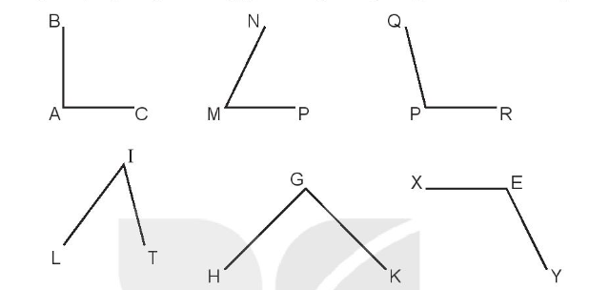
Dùng ê ke, hãy tìm góc vuông, góc không vuông trong các hình dưới đây:
Góc vuông: góc BAC, góc HGK
Góc không vuông: góc NMP, góc QPR, góc LIT, góc XEY

Slide 10


Slide 11
1. Hãy vẽ một góc vuông trên lưới ô vuông
B
A
C

Slide 12
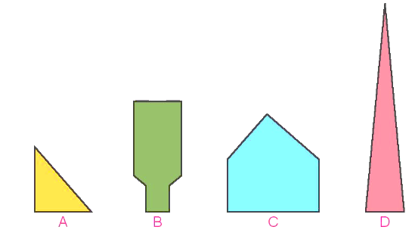
Trong các hình sau, hình nào có nhiều góc vuông nhất?
Hình A có 1 góc vuông.
Sử dụng ê ke để tìm số góc vuông của các hình
Hình B có 4 góc vuông
Hình C có 3 góc vuông
Hình D không có góc vuông nào
Vậy hình B có nhiều góc vuông nhất

Slide 13


Slide 14
Em hãy nêu những đồ vật vuông góc và đồ không vuông góc có trong cuộc sống hàng ngày

Slide 15


